Slide 1
Les œuvres de Calder
Séance 1
Cycle 2
Découvrons Alexander Calder Tps : 4’42
https://www.youtube.com/watch?v=xTyF-1OgI1Q
Cycle 3
Bibliographie Musée RODEZ Tps : 4’38
https://www.youtube.com/watch?v=CO09CZgGdPE

Slide 2
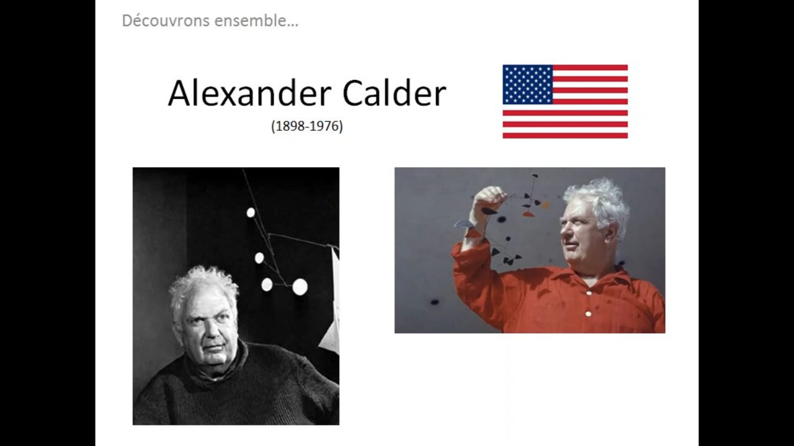

Slide 3
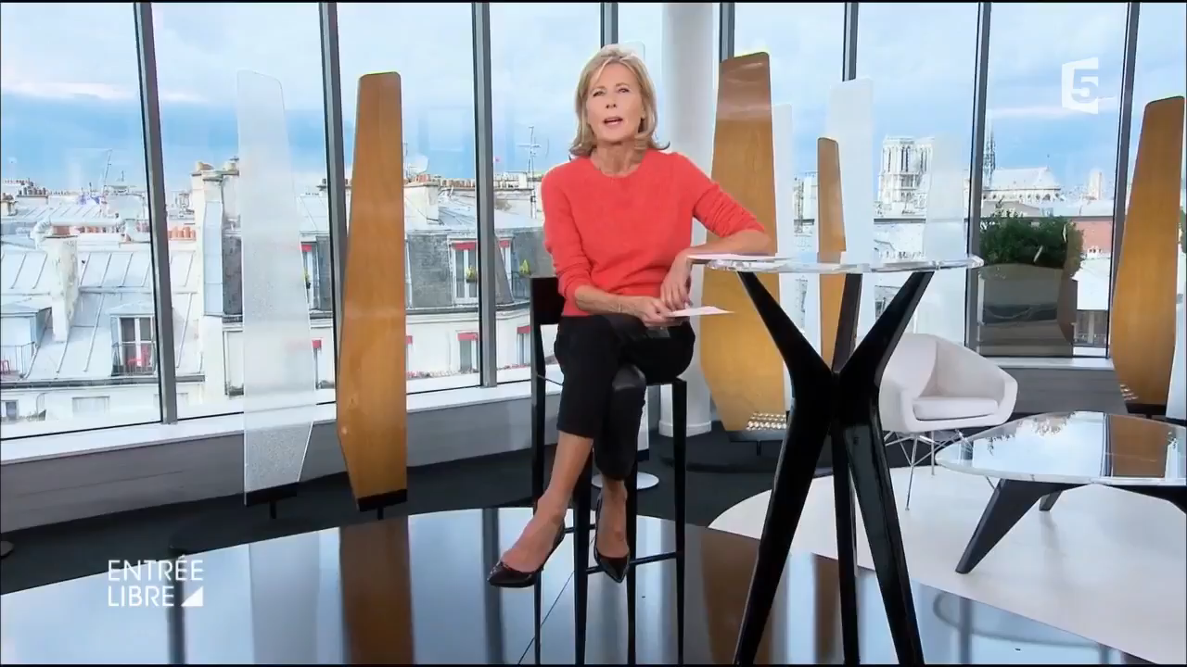

Slide 4
A quoi sert cet objet ?
Quelles sont ses différentes parties et quel est leur rôle ?
Quels sont les matériaux utilisés ?

Slide 5
LE STABILE - MOBILE
A quoi sert cet objet :
Il s’agit d’un objet décoratif et récréatif.
Quelles sont ses différentes parties et quel est leur rôle ?
Quels sont les matériaux utilisés ?
La partie fixe : Le support permet de soutenir la partie mobile.
Matériaux utilisés : Feuilles cartonnées de couleur, fil de fer, colle et agrafes.
Une partie mobile : Elle supporte des objets accrochés, qui peut bouger mais reviennent en équilibre.
Matériaux utilisés : Fil de fer, morceaux de carton, papier aluminium…
Prendre des objets de récupération.
Fais un schéma légendé du stabile-mobile.

Slide 6
Séance 2
La notion d’équilibre

Slide 7
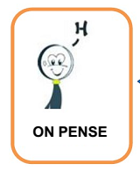

Slide 13
l’artiste Fischli Weiss

Slide 15
l’artiste Mickaël GRAB

Slide 17
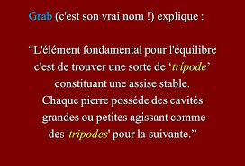

Slide 18
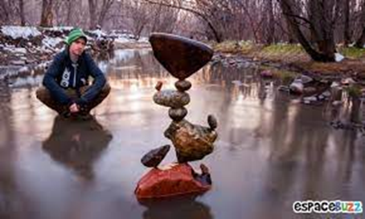
https://slideplayer.fr/slide/3689435/

Slide 19
Séance 3
Equilibre : une histoire instable !

Slide 20
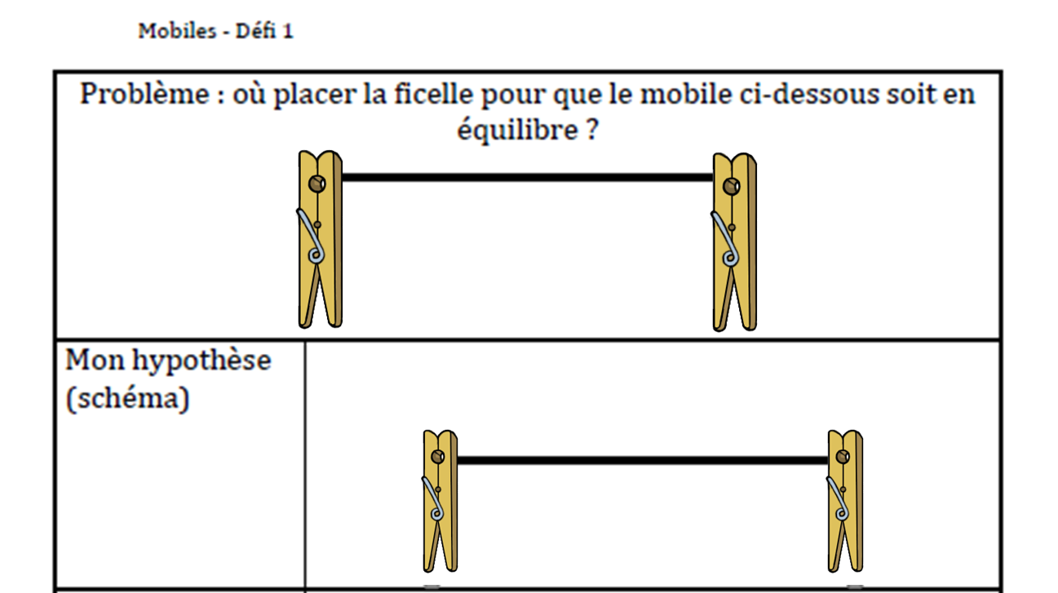

Slide 21
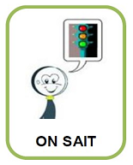

Slide 22
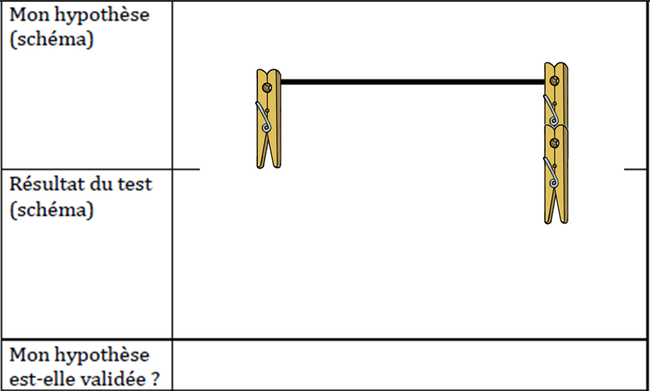
Défi 2

Slide 23
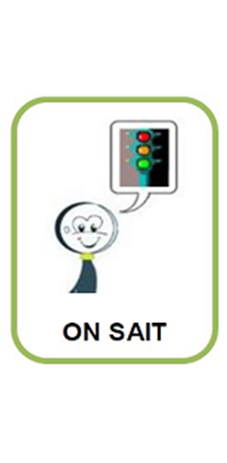

Slide 25
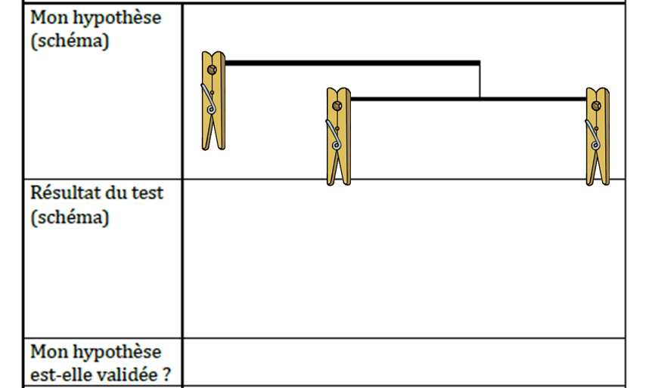
Défi 3

Slide 26
Construction du stabile

Slide 28
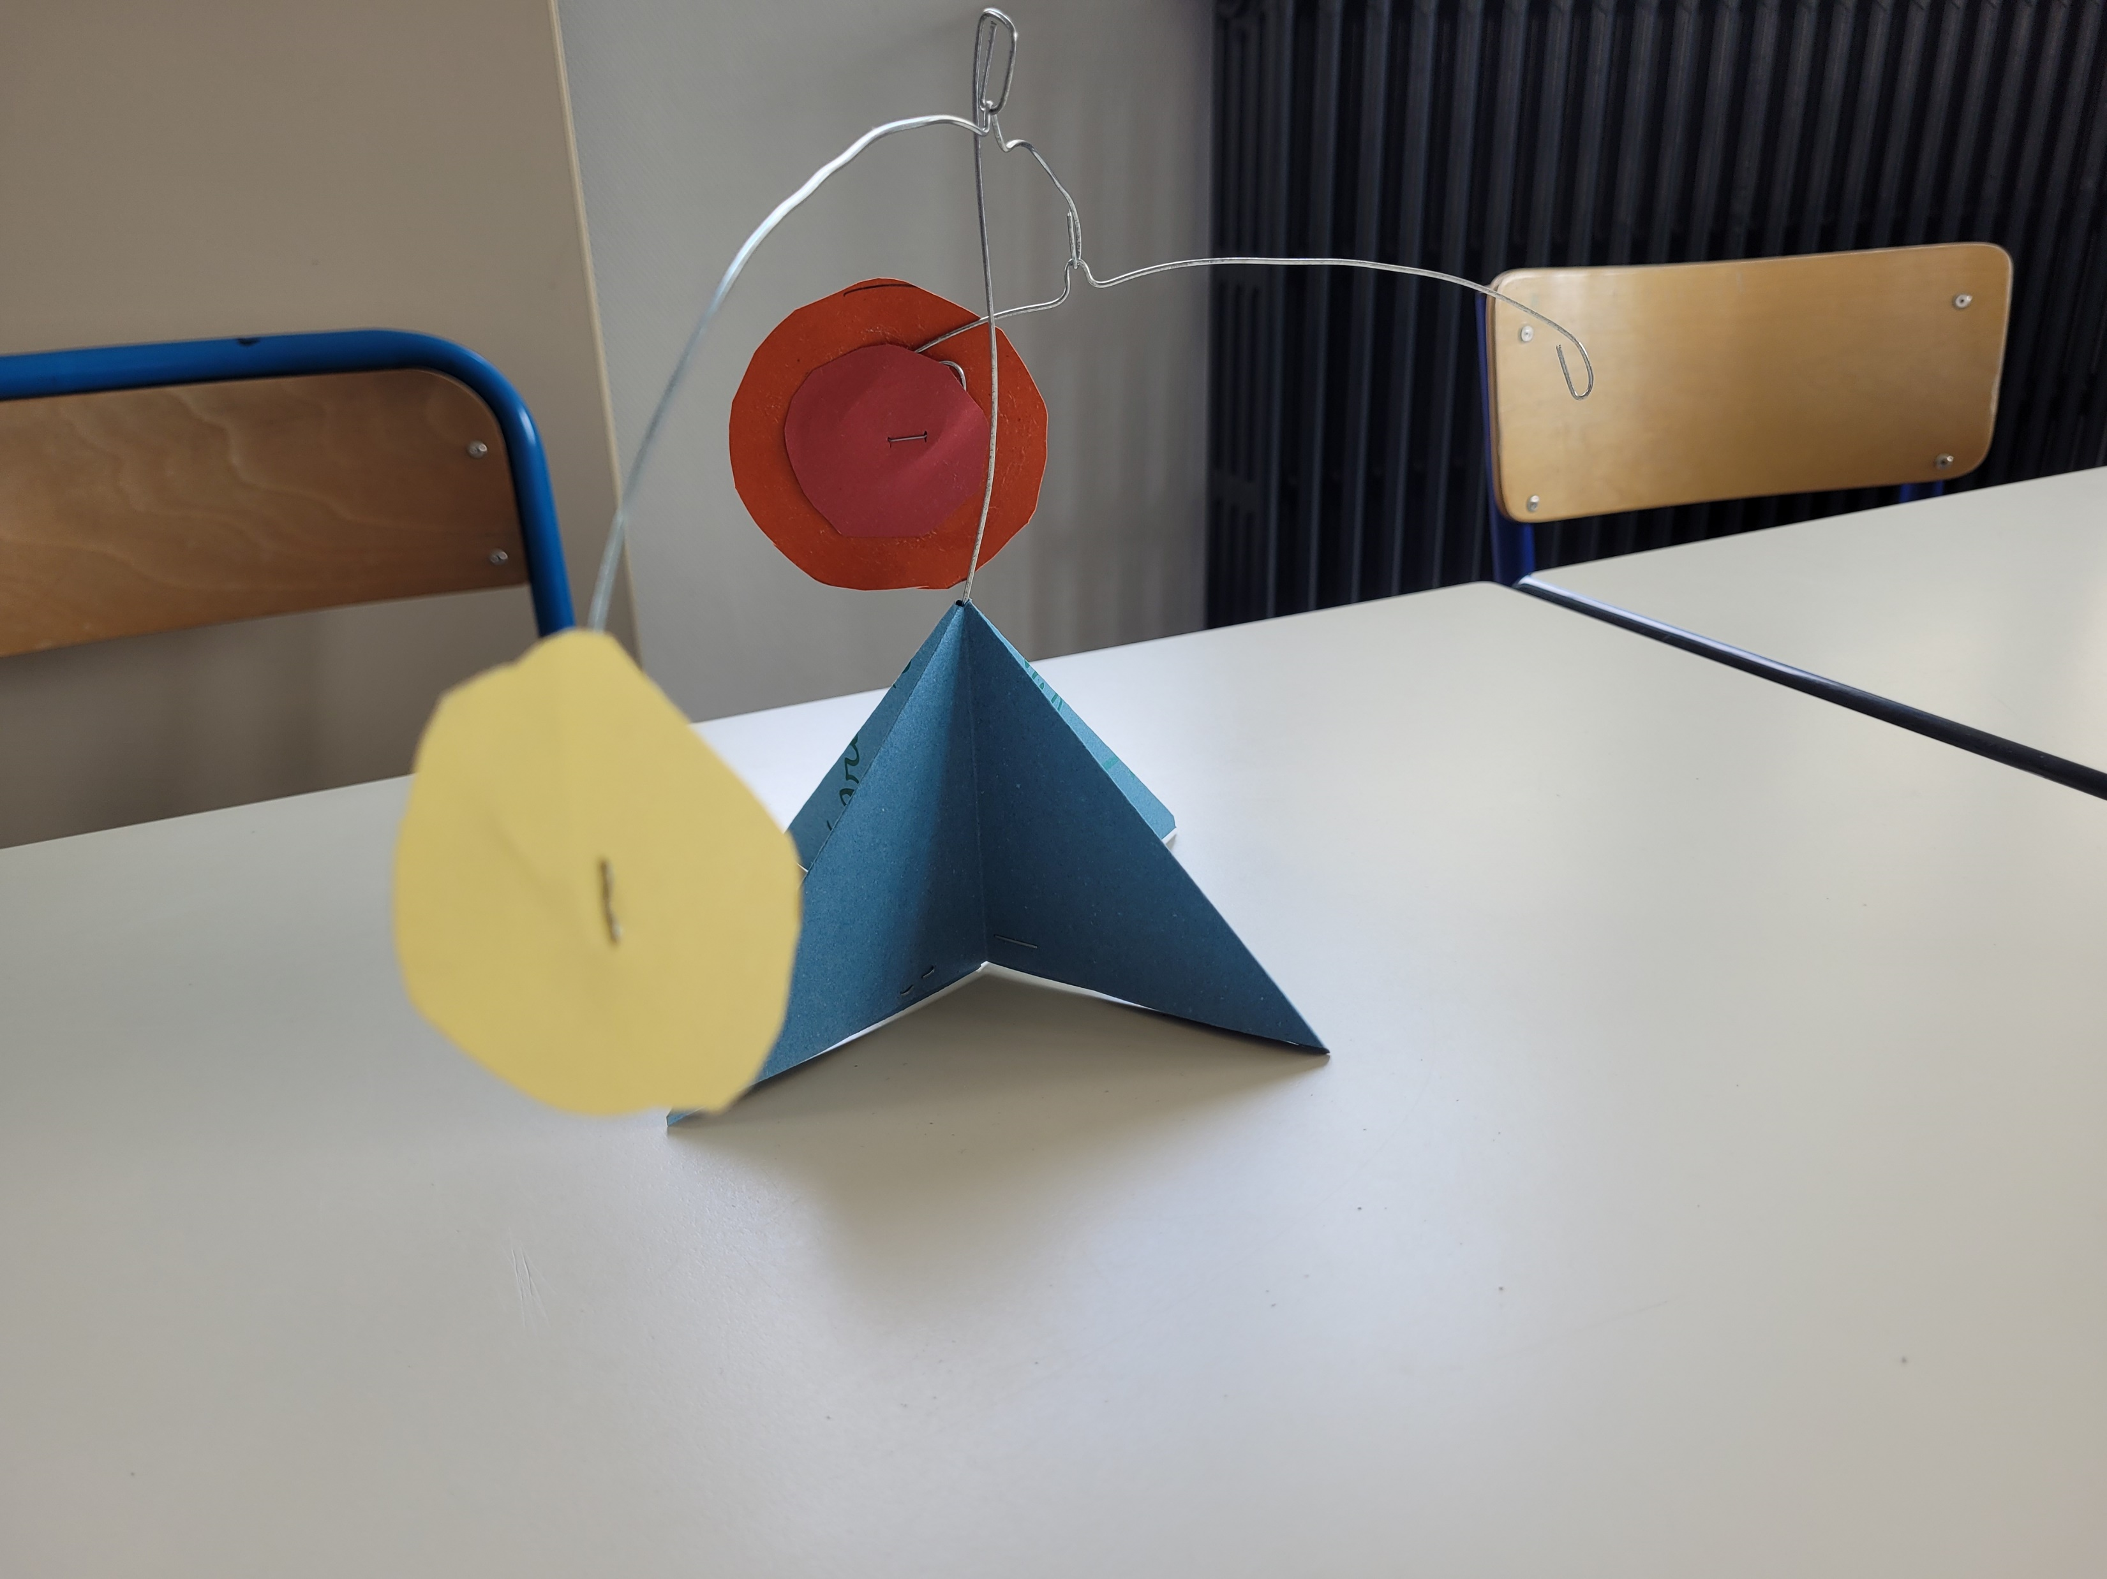

Slide 29
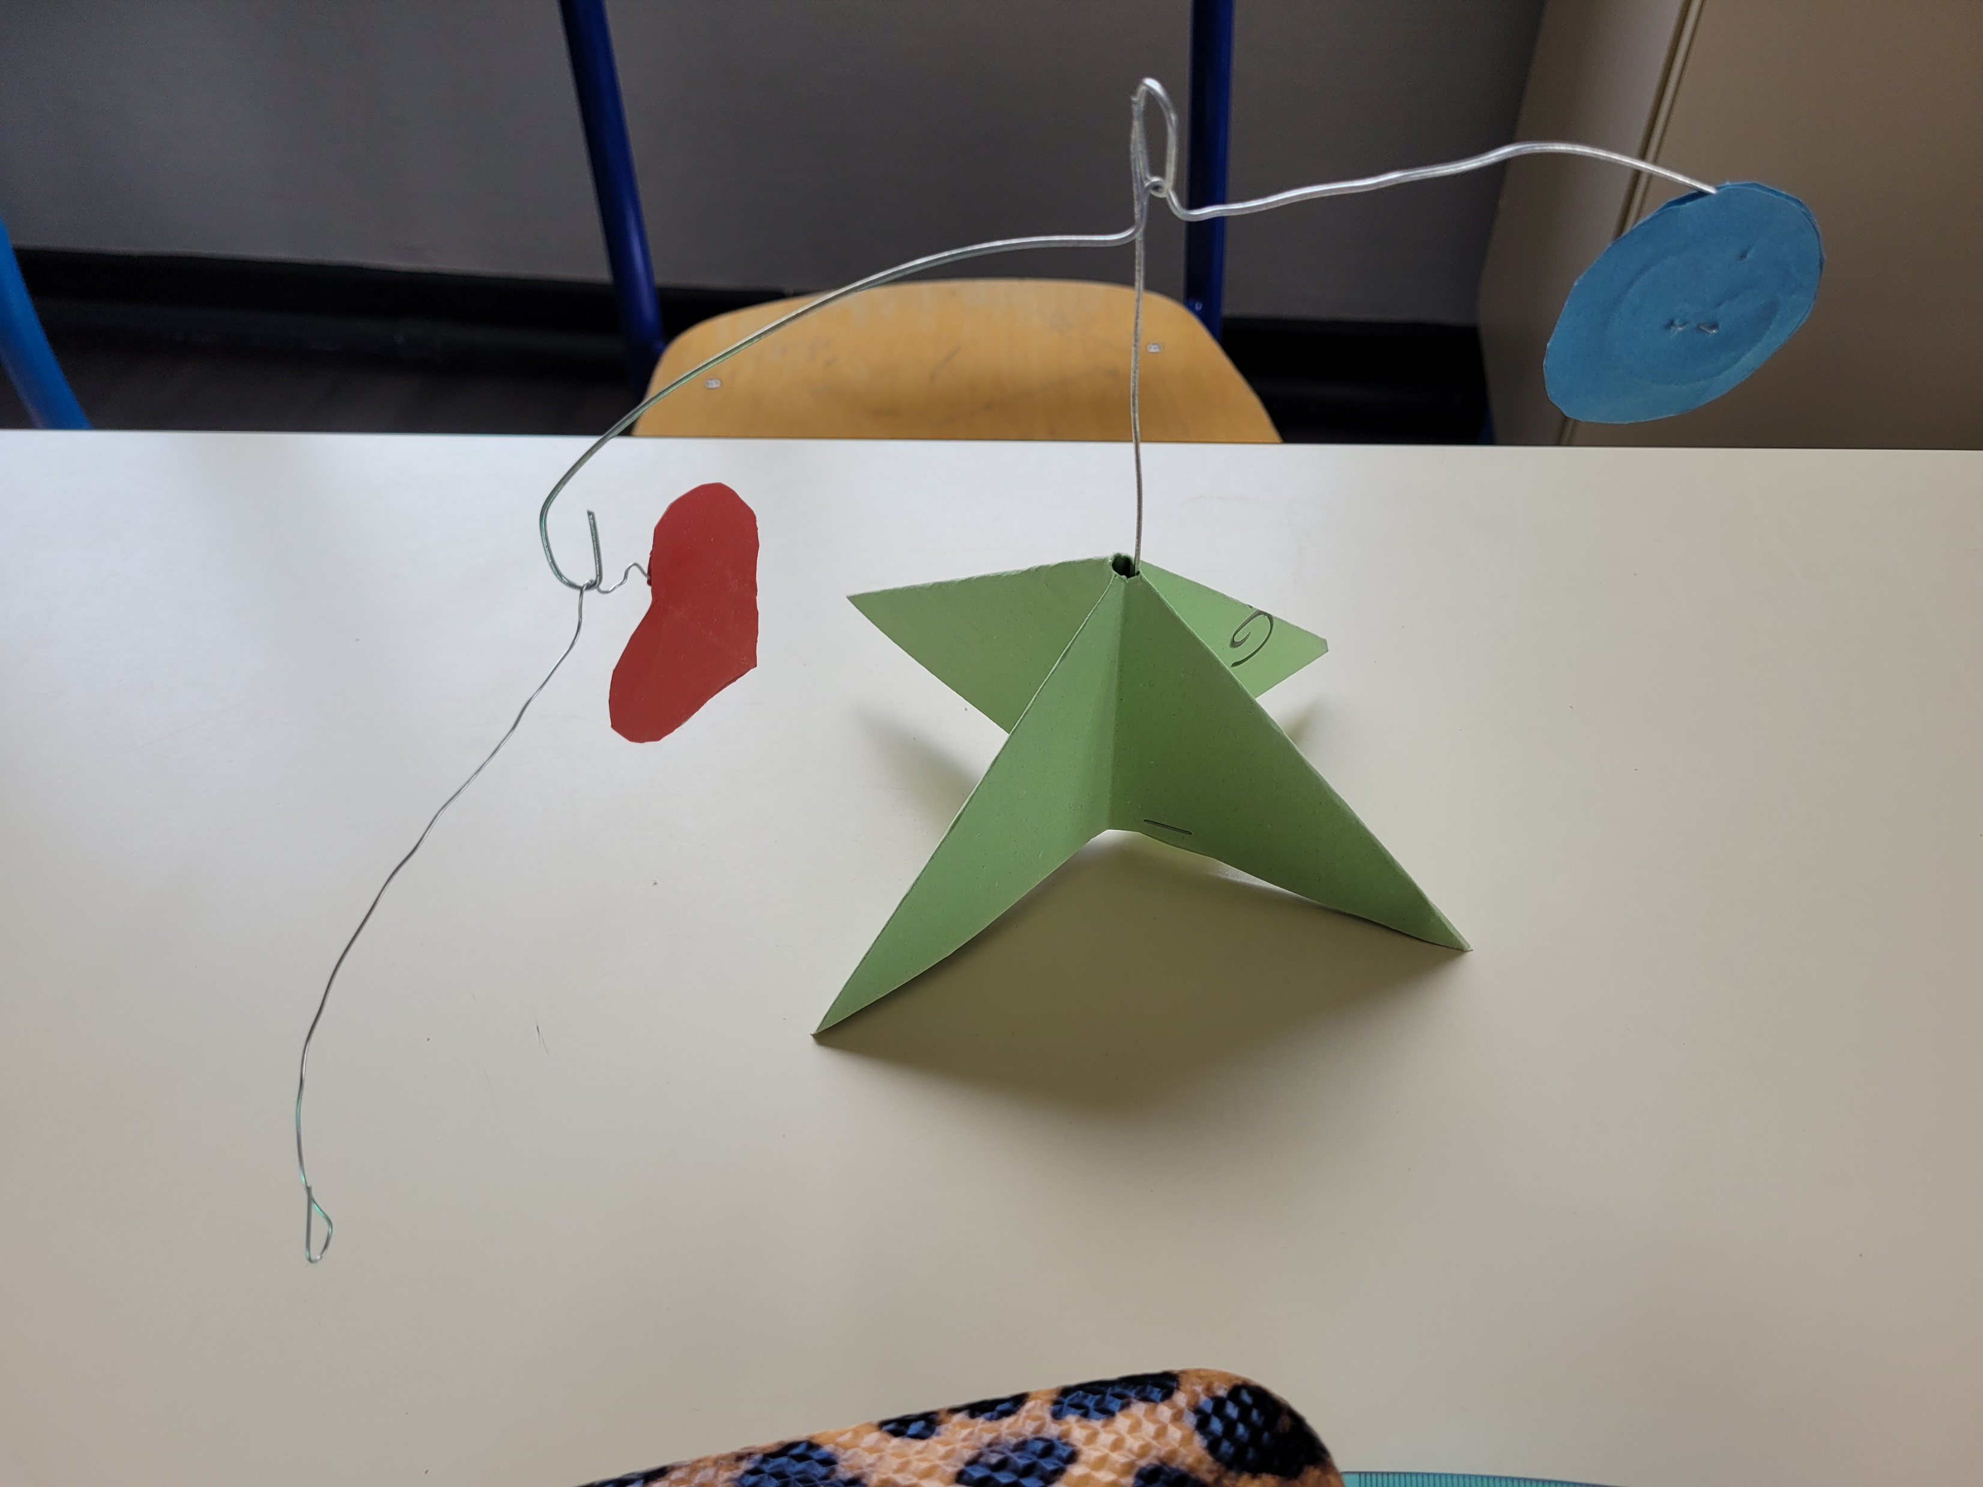

Slide 30
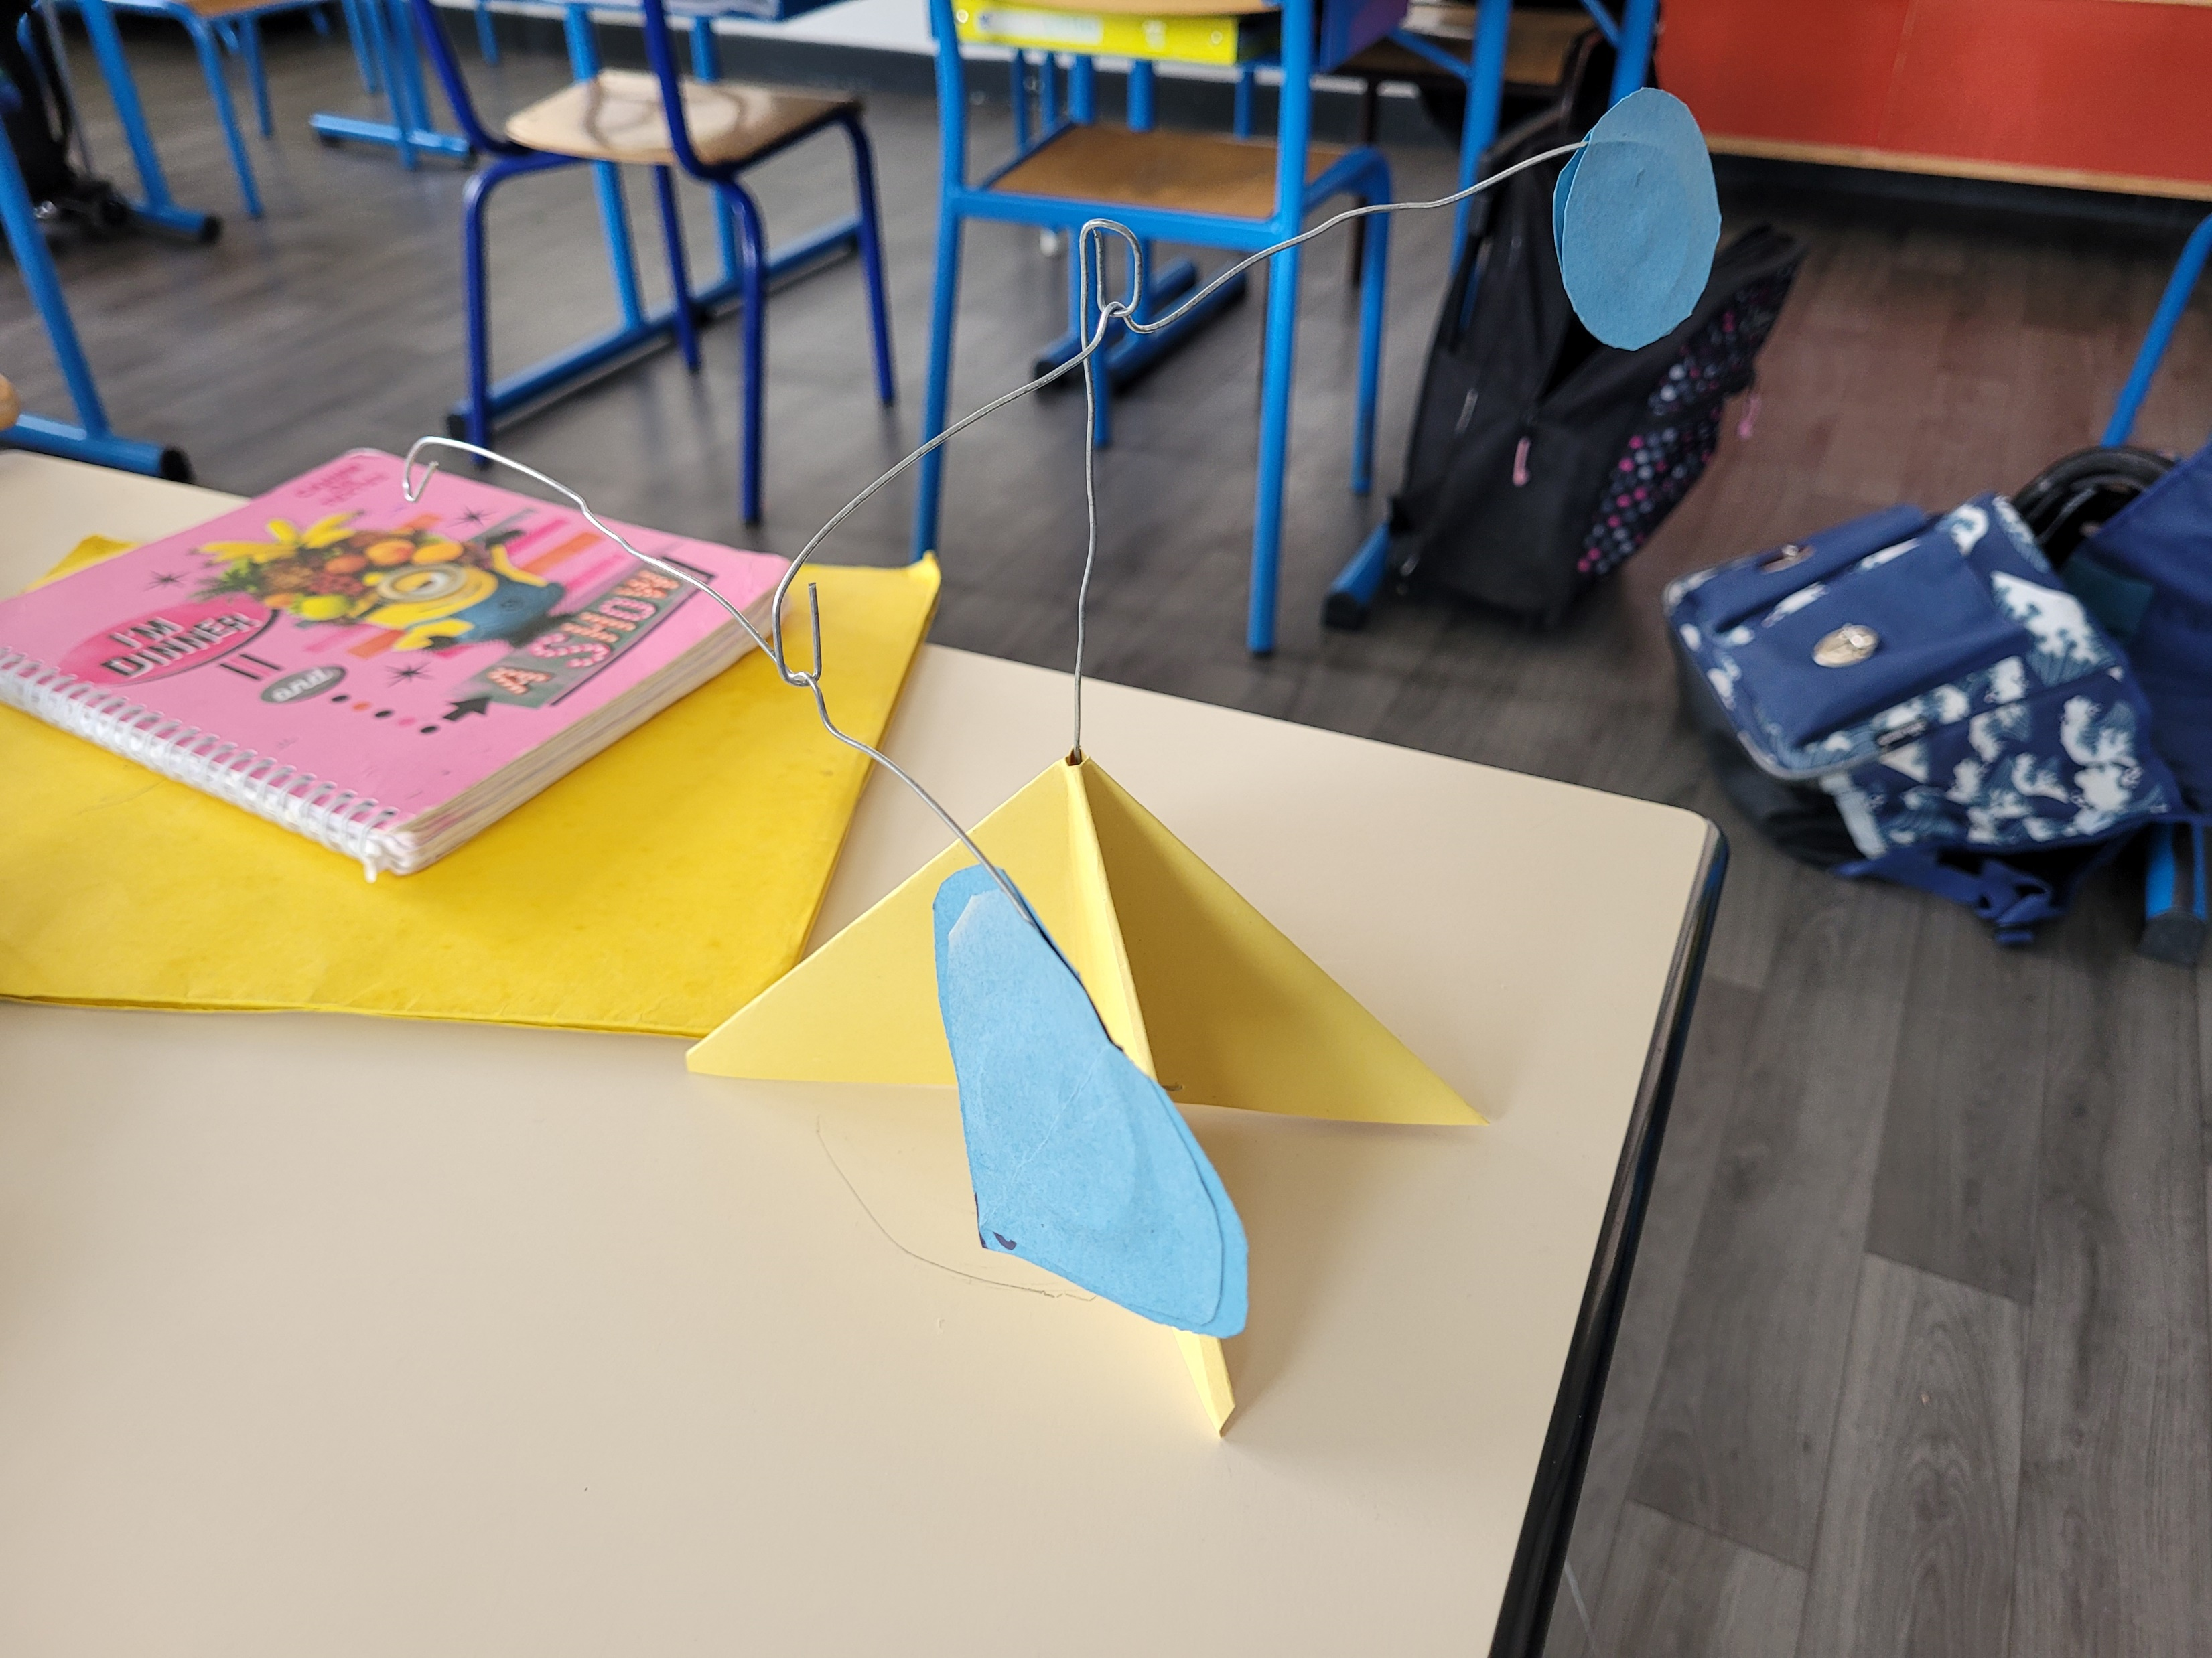

Slide 31

Diaporama réalisé par :
Hervé Lavot
Responsable du Centre Départemental de Ressources en Sciences 28 pour le :

